Slide 1


UBND QUẬN LONG BIÊN
TRƯỜNG MẦM NON GIA QUẤT
Làm quen với toán
Ôn nhận biết phân biệt hình tròn, vuông, tam giác, chữ nhật
Lứa tuổi: Mẫu giáo nhỡ 4-5 tuổi
Giáo viên: Lưu Thị Hoa Chinh

Slide 2

I. MỤC ĐÍCH YÊU CẦU
1.Kiến thức
- Trẻ nhận biết và phân biệt được các hình: hình vuông, hình tròn, hình tam giác, hình chữ nhật.
2.Kỹ năng
- Trẻ có khả năng phân biệt các hình học dựa trên những đặc điểm của hình .
- Rèn kỹ năng so sánh. 3.Thái độ
- Trẻ hứng thú tham gia các hoạt động do cô giáo tổ chức. - Có nề nếp trong giờ học.

Slide 3

II. CHUẨN BỊ:
1. Đồ dùng của cô:
- Bài giảng điện tử
- Máy tính, máy chiếu
- Que chỉ
- Giấy, bút màu.
2. Đồ dùng của trẻ:
- Rổ đồ chơi : Mỗi trẻ có 4 hình học: Vuông, tròn, tam giác, chữ nhật.
- Các hình: Vuông, tròn, tam giác, chữ nhật bằng các nguyên vật liệu khác nhau để làm thời trang
- Các bộ trang phục có gắn nhám chưa trang trí

Slide 4

III. TIẾN HÀNH:
Ổn định tổ chức:
Hát bài “Nhà của tôi”

Slide 5




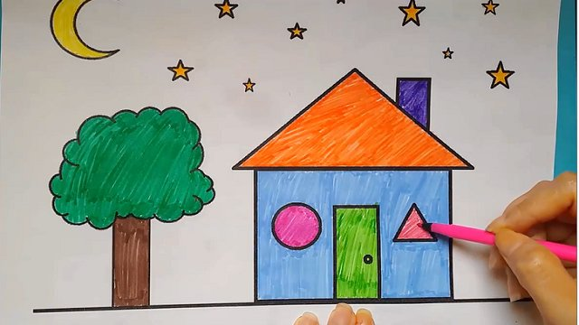





Slide 6

2. Phương pháp và hình thức tổ chức
*Ôn nhận biết hình Tròn, vuông, tam giác, chữ nhật

Slide 7


Trò chơi: Hình kỳ diệu của bé
Hết giờ
03
01
02
04
05

Slide 8

* Ôn phân biệt hình tròn, vuông, chữ nhật, tam giác.

Slide 9

Trò chơi: Nghe câu đố đoán tên hình

Slide 10





Trò chơi: Chọn hình theo ký hiệu
Gia đình 1
Gia đình 2

Slide 11
Trò chơi: Chọn hình theo ký hiệu
Gia đình 3
Gia đình 4

Slide 12

Trò chơi: Tạo mẫu thời trang gia đình theo dạng hình

Slide 13


BiỂU diễn thời trang

Slide 14
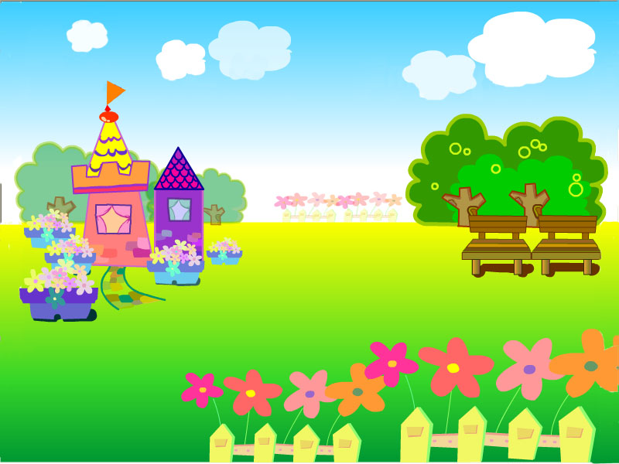







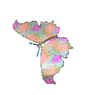





T¹m biÖt c¸c bÐ

